Slide 1


HUFFMAN
ESCI/EXIT
Saverio Morelli e Sara Papapietro

Slide 2
ESCI
1
COS’È L’ALGORITMO DI HUFFMAN
2
CHI È DAVID ALBERT HUFFMAN
3
CODICE DI COMPRESSIONE
4
CODICE DI DECOMPRESSIONE
5
GUI (INTERFACCIA GRAFICA UTENTE)

Slide 3

EXIT
1
WHAT IS HUFFMAN’S ALGORITHM
2
WHO IS DAVID ALBERT HUFFMAN
3
COMPRESSION CODE
4
DECOMPRESSION CODE
5
GUI (GRAPHICAL USER INTERFACE)

Slide 4
ESCI
COS’È L’ALGORITMO DI HUFFMAN
Pag. 1 / 5
L’algoritmo di Huffman prende il nome da David A. Huffman, un informatico statunitense che ideò un algoritmo per la compressione di file di testo. Le operazioni dell’algoritmo sono:
Calcolare la frequenza dei caratteri partendo da un file di testo
Ordinare i caratteri per frequenza in maniera crescente
Raggruppare i primi due caratteri in un unico nodo
Generare l’albero ed il codice binario per ogni carattere

Slide 5
ESCI
COS’È L’ALGORITMO DI HUFFMAN
Pag. 2 / 5
Legge da un file ogni carattere mettendolo in una ArrayList creata precedentemente di tipo ‘NodoAlberoBinario’.
Se il carattere è già presente nell’ArrayList, viene incrementata la frequenza; altrimenti, se non è presente, viene aggiunto un nuovo carattere.
Informazione di tipo Carattere
Nodo radice / Nodo foglia
Psx
Inf
Root
Pdx
Puntatore sinistro del nodo
Puntatore destro del nodo

Slide 6
ESCI
COS’È L’ALGORITMO DI HUFFMAN
Pag. 3 / 5
import java.util.Collections;
Implementando tale classe è possibile disporre in ordine crescente, secondo la frequenza, gli elementi dell’ArrayList richiamando il metodo ‘sort’ della classe ‘Collections’.
È necessario specificare il campo di riferimento per l’ordinamento. Perciò è stato creato un metodo di ‘Override’ nella classe ‘FrequenzaComparator’.

Slide 7
ESCI
COS’È L’ALGORITMO DI HUFFMAN
Pag. 4 / 5
Mediante ciclo iterativo è stato possibile raggruppare i primi due nodi dell’ArrayList in un altro nodo che punta agli stessi e che ha come frequenza, la somma delle loro frequenze.
A – (a)
B – (b)
C – (c)
D – (d)
α – (a+b)

Slide 8
ESCI
COS’È L’ALGORITMO DI HUFFMAN
Pag. 5 / 5
Quando nell’ArrayList risultavano esserci solamente due elementi, è stato creato l’albero binario, generando anche il codice bin. per ogni carattere.
In seguito viene creato un HashMap contenente il carattere e il relativo codice.
γ – [(a+b)+(c+d)]
0
1
α – (a+b)
β – (c+d)
0
1
0
1
A – (a)
B – (b)
C – (c)
D – (d)

Slide 9
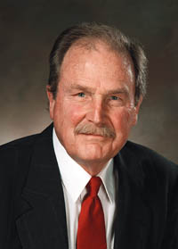
ESCI
CHI È HUFFMAN
Pag. 1 / 1
David Albert Huffman fu un informatico statunitense che contribuì nel miglioramento dei segnali e delle macchine a stati finiti.
Tuttavia, Huffman è ricordato per la sua ‘leggendaria’ tesi di laurea: ‘la codifica HUFFMAN’.
Questa codifica è molto importante poiché riduce significativamente la dimensione di file senza perderne il contenuto (codifica lossless).

Slide 10
ESCI
CODICE DI COMPRESSIONE
Pag. 1 / 2
Legge carattere per carattere dal file convertendo ciascuno in codice binario mediante HashMap e li trascrive in un nuovo file temporaneo, in modo da ottenere una sequenza di bit.
Raccoglie in gruppi di 8 bit (1Byte) il file appena creato, convertendo ogni gruppo in base 10 e inserendo nel file compresso il carattere ASCII corrispondente al decimale ottenuto.
ABCDABCD
00011011 00011011
2710 2710
←←

Slide 11
ESCI
CODICE DI COMPRESSIONE
Pag. 2 / 2
Inoltre, il programma memorizza l’HashMap dei caratteri e delle frequenze nel file ‘freqcar.!txt’.
Ma dal momento che il numero di bit potrebbe non essere un multiplo di 8, il programma include il salvataggio, all’interno del file, dei bit rimanenti, sotto forma di ‘-n’, e del numero di gruppi formati,
come ‘.m’.
65 2
66 2
67 2
68 2
.2
-0

Slide 12
ESCI
CODICE DI DECOMPRESSIONE
Pag. 1 / 2
La decompressione è il procedimento inverso alla compressione.
Il programma crea l’albero binario partendo dal file ‘freqcar.!txt’. Salva, inoltre, un nuovo HashMap simile al precedente, contenente però, non più il carattere e il codice binario, ma codice binario e carattere.
A – 00
B – 01
C – 10
D – 11

Slide 13
ESCI
CODICE DI DECOMPRESSIONE
Pag. 2 / 2
Quindi, ogni carattere del file compresso viene convertito in numero decimale, e successivamente in codice binario.
Infine, sostituisce ogni carattere dell’HashMap nel file decompresso.
←←
2710 2710
00011011 00011011
ABCDABCD

Slide 14
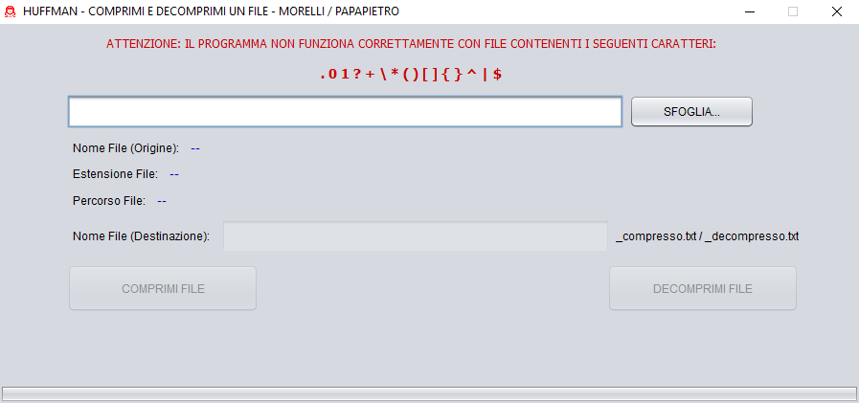
ESCI
GUI (INTERFACCIA GRAFICA UTENTE)
Pag. 1 / 1
Per rendere il programma più accessibile all’utenza, è stata implementata un’interfaccia grafica più user-friendly ed intuitiva per mezzo di pulsanti e caselle di testo.
È presente anche una progress bar che indica la percentuale di completamento della compressione o della decompressione.
Se il file scelto ha anche un file ‘file_compresso.txt’, il pulsante DECOMPRIMI FILE viene abilitato; altrimenti viene abilitato solamente il bottone COMPRIMI FILE.

Slide 15
EXIT
WHAT IS HUFFMAN’S ALGORITHM
Pag. 1 / 5
Huffman’s algorithm takes his name from David A. Huffman, a pioneer in computer science who developed an algorithm used for lossless data compression. The algorithm’s passages are:
Calculate the frequency of each symbol from a text file
Put in ascending order the symbols according to their frequency
Gather the first two symbols in just one node
Create the binary tree and the binary code for each symbol

Slide 16
EXIT
WHAT IS HUFFMAN’S ALGORITHM
Pag. 2 / 5
Read from a file each symbol and put it into an ArrayList realized before of ‘NodoAlberoBinario’ type.
If the symbol is already in the ArrayList, just the frequency is increased; otherwise, if it is not, a new character is added into the list.
Data of Carattere type
Root node/ Leaf node
Psx
Inf
Root
Pdx
Node’s left pointer
Node’s right pointer

Slide 17
EXIT
WHAT IS HUFFMAN’S ALGORITHM
Pag. 3 / 5
import java.util.Collections;
Implementing this classe, it is possible to put ascending order, according to the frequency, the elements of the ArrayList, refering to the ‘sort’ method of the ‘Collections’ class.
It is necessary to specify the reference field to order. For this reason, it is written an ‘Override’ method in the ‘FrequenzaComparator’ class.

Slide 18
EXIT
WHAT IS HUFFMAN’S ALGORITHM
Pag. 4 / 5
By an iterative loop, it is possible to gather the first two nodes of the ArrayList in another node which points to these and which has the sum of their frequencies in the frequency field.
A – (a)
B – (b)
C – (c)
D – (d)
α – (a+b)

Slide 19
EXIT
WHAT IS HUFFMAN’S ALGORITHM
Pag. 5 / 5
When there are just two elements in the ArrayList, it is created the binary tree, the corresponding binary code for each symbol and then, the HashMap which contains the character and the related frequency.
γ – [(a+b)+(c+d)]
0
1
α – (a+b)
β – (c+d)
0
1
0
1
A – (a)
B – (b)
C – (c)
D – (d)

Slide 20
EXIT
WHO IS HUFFMAN
Pag. 1 / 1
David Albert Huffman was a pioneer in computer science who helped the improvement of signals and finite state machine.
Huffman is remembered thanks to his ‘legendary’ dissertation: ‘HUFFMAN coding’.
It is very important because it reduces significantly the file size without losing its data (lossless coding).

Slide 21
EXIT
COMPRESSION CODE
Pag. 1 / 2
The program reads char by char from the file, converting each one into binary code by HashMap and writes them into a new temporary file, so that we get a bit sequence.
It gathers in group of 8 bits (1Byte) the file just created, converting them in decimal and putting in the zipped file their equivalent ASCII symbol.
ABCDABCD
00011011 00011011
2710 2710
←←

Slide 22
EXIT
CODICE DI COMPRESSIONE
Pag. 2 / 2
The program stores also the HashMap with chars and frequencies in the file ‘freqcar.!txt’.
The number of bits may not be multiple of 8, so the program saves in the file the number of remaining bits, as ‘-n’, and the number of groups made, as ‘.m’.
65 2
66 2
67 2
68 2
.2
-0

Slide 23
EXIT
DECOMPRESSION CODE
Pag. 1 / 2
The decompression is the opposite process of the compression.
The program creates the binary tree starting with the file ‘freqcar.!txt’.
It stores a new HashMap like the previous one, which contains binary code and char, instead of char and binary code.
A – 00
B – 01
C – 10
D – 11

Slide 24
EXIT
DECOMPRESSION CODE
Pag. 2 / 2
So, each symbol of the zipped file is converted into a decimal number and then into binary code.
At the end, it replaces each char of the HashMap in the unzipped file.
←←
2710 2710
00011011 00011011
ABCDABCD

Slide 25
EXIT
GUI (GRAPHICAL USER INTERFACE)
Pag. 1 / 1
To make the program more accessible to the consumers, it's implemented a graphical interface more user-friendly and intuitive by button and text field.
There is also a progress bar which indicate the completion percentage of compression or decompression.
If the chosen file has also a file 'file_compresso.txt', the DECOMPRIMI FILE button is enabled; else is enabled only the COMPRIMI FILE button.

